Slide 1
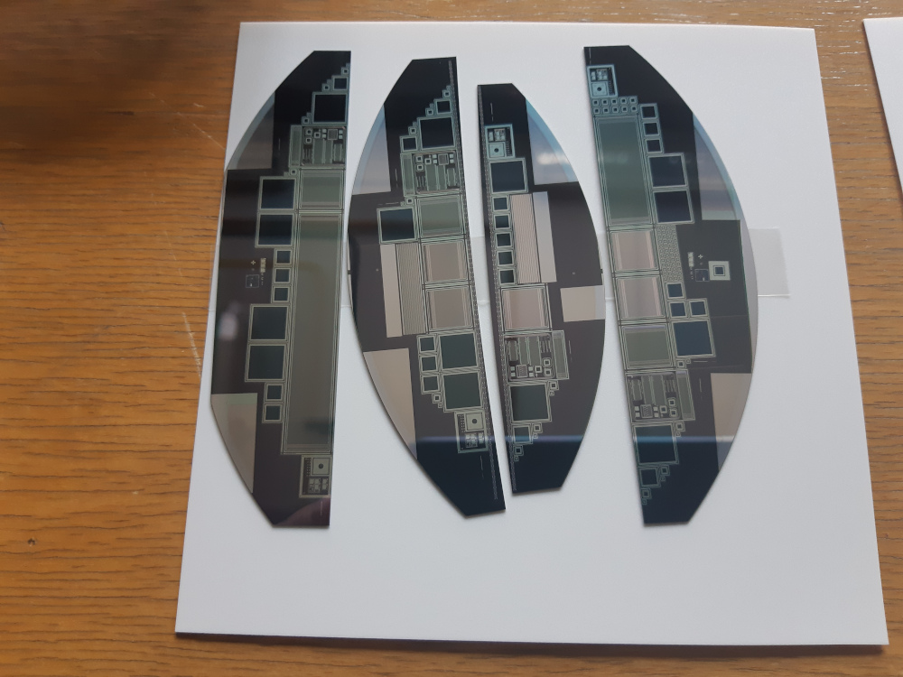
Halfmoon - “ostanek” pri produkciji senzorjev

Slide 2
